Slide 1
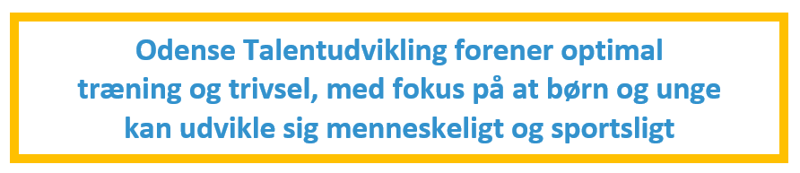

Workshop OTU
22. September 2026

Slide 2


Talentudvikling i Odense
Klubber:
Elitekommune
Odense Talentudvikling
Odense Kommune
SIKO
Odense Elite College
Erhvervsliv
Uddannelser
Forskning, SDU, IOB
Forældre
Klubber og foreninger i Odense
Team
Danmark
Arcus Bueskydning
Cykling Odense
DHV Volley
Dalum/Næsby Pigefodbold
Fyns Tennis Union (kraftcenter) Fruens Bøge Tennisklub FREM Udspring
H2Odense (svømning) Højby Rope Skipping Kraftcenter FYN, Skydning
Næsby Boldklub
OB
OB Q / Team Odense q Odense Basketball Klub
OB Bordtennis
Odense Atletik
Odense Badminton Klub
Odense Beachvolley Klub
Odense Bowling Hal
Odense Håndbold
Odense Håndbold Akademi Odense Kajakklub
Odense Karate-do Ichiro Odense Orienteringsklub
Odense Roklub
Odense Skøjteklub
Odense Squash Club/Kraftcenter
Odense Triathlon Klub
Odense Volleyball
OGF Powertumbling/trampolin OIK/Odense Bulldogs Saiko Odense Team Odense Taekwondo Tennis Club Odense Rugby Club Odense Vollsmose Boxing Vollmose Taekwondo
Uddannelser:
Grundskoler
Provstegårdskolen
Hjalleseskolen
Efterskolen Sports Academy Denmark
Friskolen for Scenekunst
(tidligere Odense Balletskole)
Ungdomsuddannelser
Fyns HF (HF)
Kold Tekniske Gymnasium (HTX)
Tietgen Handelsgymnasium (HHX)
Tornbjerg Gymnasium (STX)
Friskolen for Scenekunst
(tidligere Odense Balletskole)
Videregående uddannelser
UCL Elitesport, UCL
Syddansk Elite, SDU
SDU, Idræt & Biomekanik

Slide 3
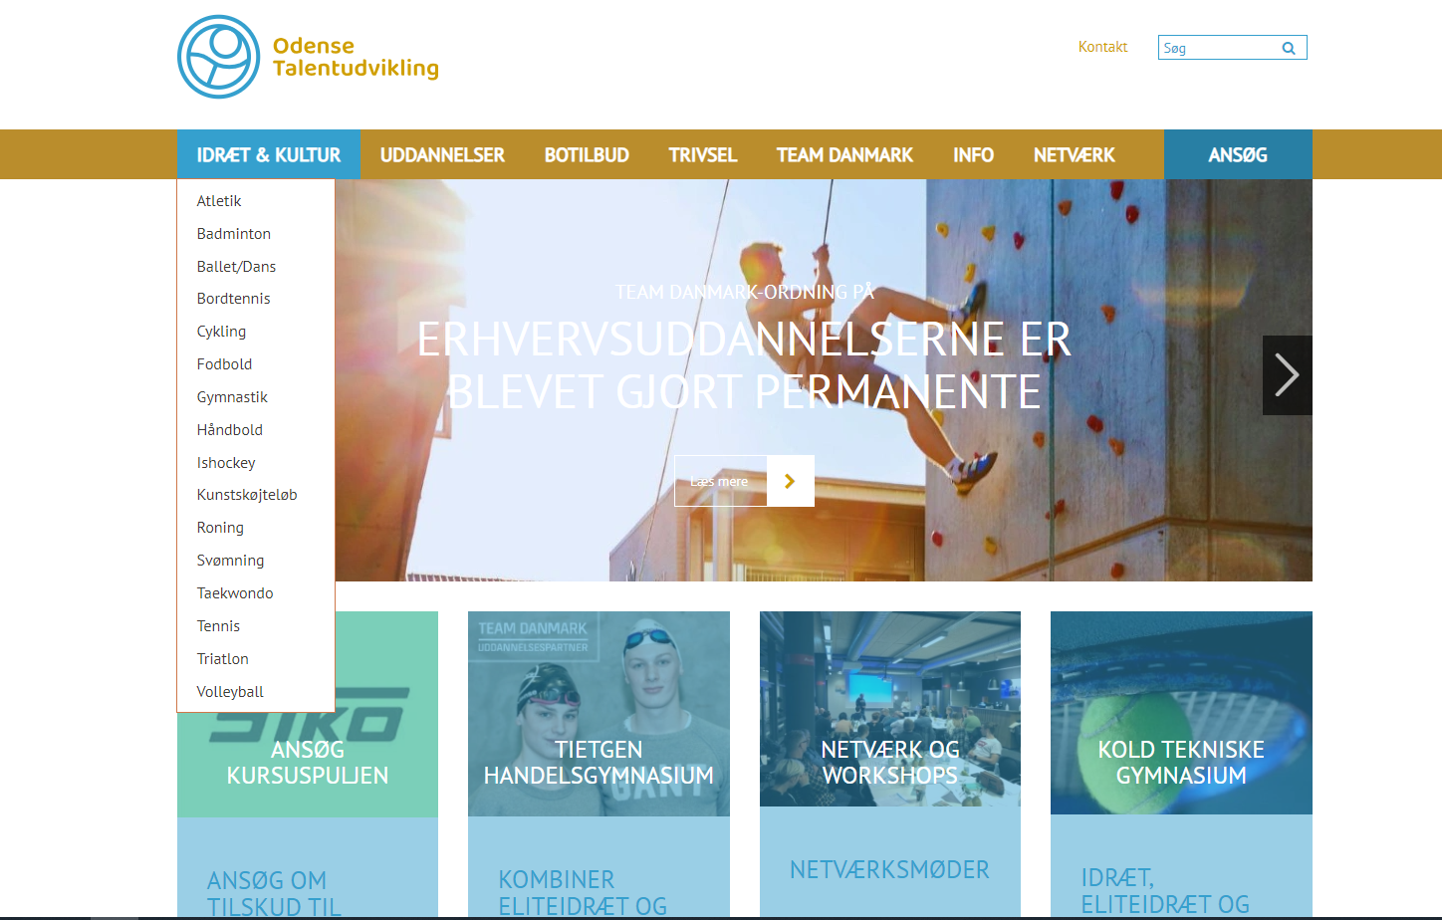
Talentudvikling i Odense
Elitekommune
www.odensetalentudvikling.dk

Slide 4
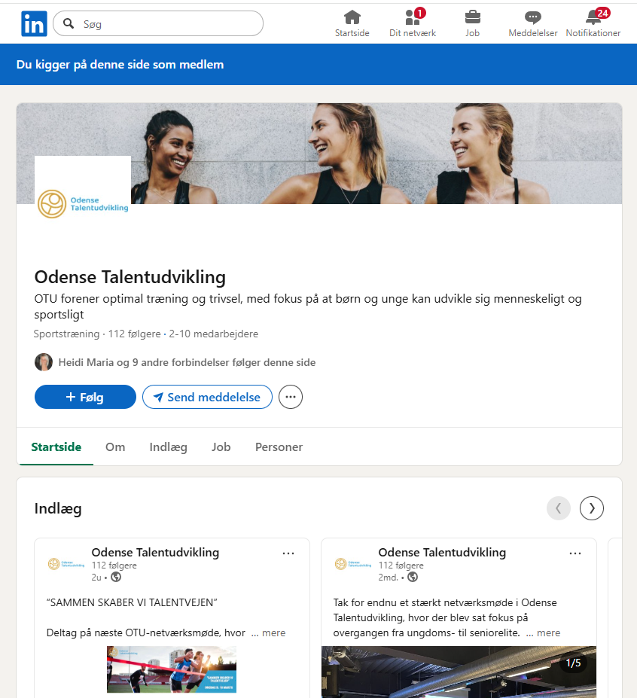
Talentudvikling i Odense
Elitekommune

Slide 5

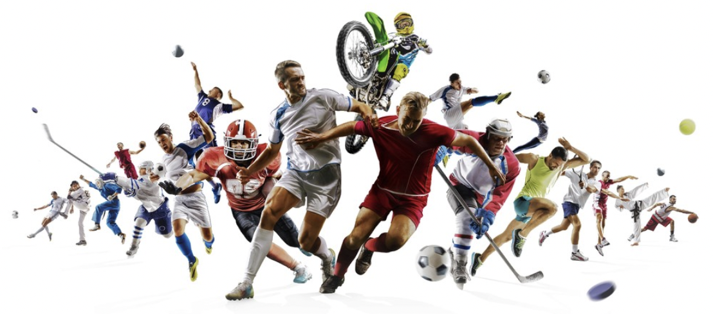
Odense Talentudvikling - netværk der forbinder præstation og trivsel
1. Mental sundhed
v. Kristoffer Henriksen (Professor, SDU)
1
2. Det gode udviklingsmiljø?
v. Louise Kamuk Storm PhD. SDU)
21
1
1
20. Hvordan støtter vi bedst talenterne i Danmark til at nå hele vejen?
v. Anders Tranberg (Team Danmark)
1
2
20
1
3. Strategier for fremtidens bæredygtige idrætsmiljøer v. Louise Kamuk Storm (Phd. SDU)
19. Fra ungdomstalent til senior elite
v/Lars Balle Christensen (Sportsdirektør, Team Danmark)
Anders Tranberg (Talentansvarlig, Team Danmark
Christina Teller (Faglige Leder Karriere og Talentudvikling)
3
1
19
4. Forandringsledelse og kernefortælling
v. Henrik Baadsgaard (Lektor, IBA)
4
18. Arkitekterne bag talentfulde elitesportsmiljøer
v. Kristoffer Henriksen (Professor , SDU)
1
18
1
5
5. Værdier i praksis
v. Kristoffer Henriksen (Professor, SDU)
17. Kulturskabelse og relationer fra børneidræt til
Professionelle topsportsmiljøer
v. Jesper Nøddesbo (Håndboldspiller og træner)
1
17
1
6. Udviklingsmiljø i praksis
v. Ulrik Kierkely (tidl . træner , Odense Håndbold)
6
16. Unges trivsel og den svære samtale
v. Ane Qvortrup (professor SDU) og
Anders Flemming Bendixen (sportspsykolog Team Danmark)
1
16
1
7
7. Dual career, det hele menneske i praksis
v. OTU: Samspil mellem eliteidrætten og skolen.
1
14. Relationer og teams i highperformance-miljøer Del 1
v. Morten Bertelsen (Sportspsykolg, FCK)
15
1
8
8. Life-skills som en del af sportens uddannelse
v. Søren Østergaard (PhD. CUR)
15. Relationer og teams i highperformance-miljøer Del 2
v. Morten Bertelsen (Sportspsykolog, FCK)
1
14
1
9
9. Idrættens transferværdi
v. Søren Østergaard (PhD. CUR)
1
13. Ung i en præstationsverden
v. Janne R. Mortensen (Mental Motion)
13
1
10
12
11
12. Empowerment - lær talentet at tage styring v. refleksion
v. Anders Lund (tidl landstræner DCU)
2021/22
2023/24
2025/26
11. Sæt turbo på træning og giv feedback der flytter
v. Louise Kamuk Storm (PhD. SDU)
10. Alt du bør vide om Talentudvikling
i sport v. Kristoffer Henriksen
(Professor, SDU)
2022/23
2024/25

Slide 6
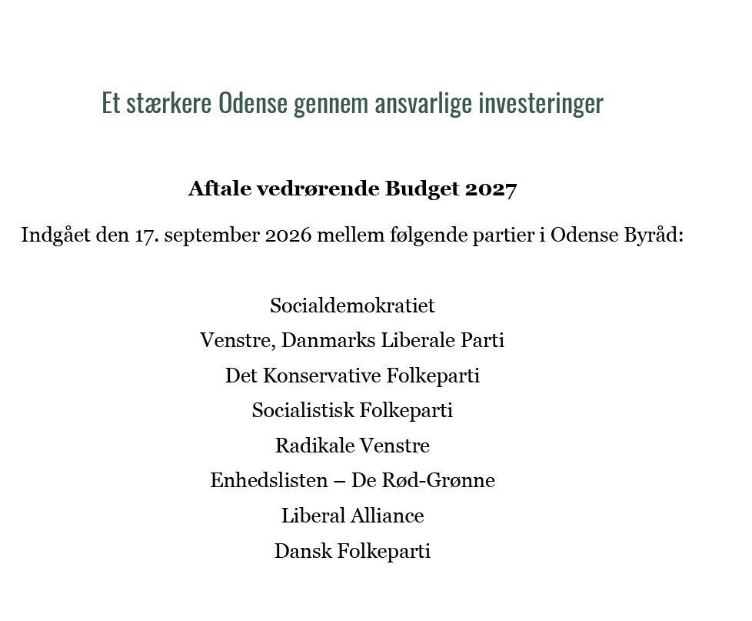
Talentudvikling i Odense
Elitekommune
Ny hal i Sydvest – 35 mio
Renovering af Atletikstadion - 23,2 mio
Kursuspuljen – 1 mio. 2027, 2028

Slide 7
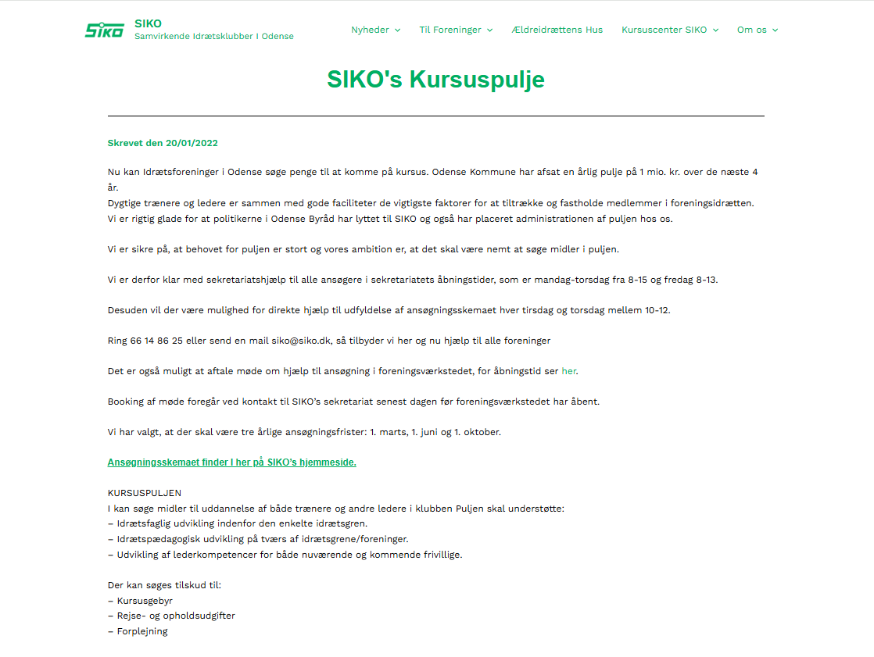
Talentudvikling i Odense
Elitekommune
Frist 1/10-26

Slide 8
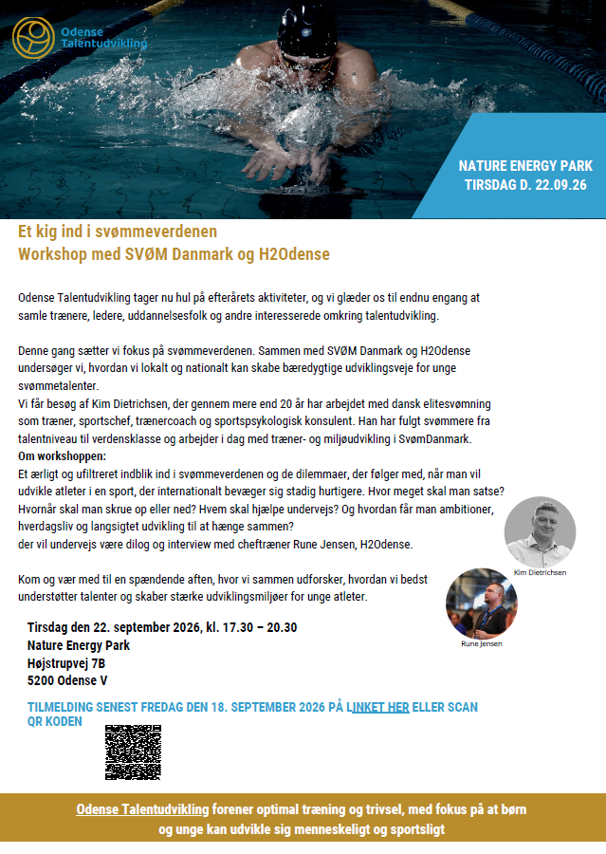
Elitekommune

